Slide 1
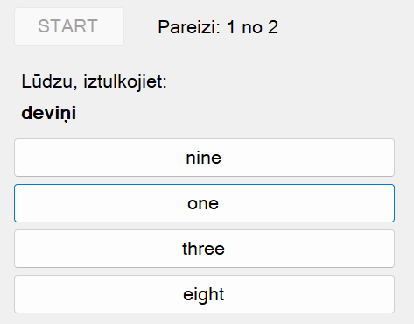
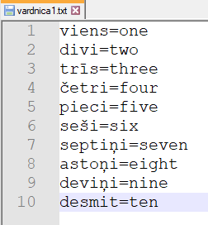
Tulkošanas spēle
Spēlē katrā jautājumā tiek dots viens vārds vai frāze, un spēlētājam ir jāizvēlas pareizais tulkojums no četriem variantiem.
Spēlētājs var veidot pats savas vārdnīcas (teksta fails), no kuras NEJAUŠI tiek ņemti jautājumi un atbildes. Palaižot spēli, ir iespējam izvēlēties konkrētu failu (respektīvi, vārdu un tulkojumu sarakstu) atbilstoši kuram tiek veidoti viktorīnas jautājumi.

Slide 2
Vārdnīca
Teksta redaktorā izveidots fails
Formāts: VĀRDS=TULKOJUMS
Jautājumi un atbildes tiek izvēlēti nejauši no failā esošiem vārdiem

Slide 3
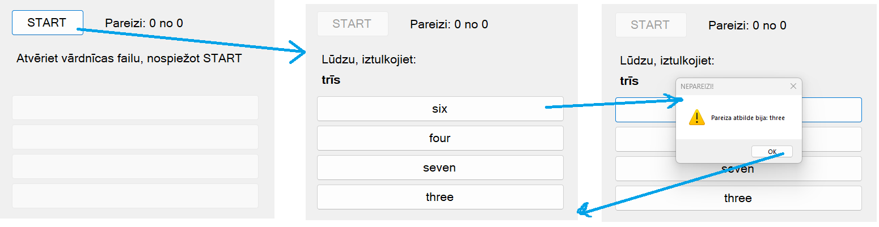
Realizācija
Pēc pareizas atbildes uzreiz tiek piedāvāts nākamais jautājums
Pēc nepareizas atbildes tiek paziņots pareizs variants un tiek piedāvāts nākamais jautājums
C#
Visual Studio 2022
Windows 10

